Slide 1
Pianificazione e Controllo Lezione 14 Reportistica ed analisi degli scostamenti
Massimiliano Catena
22/05/2023 - Università Parthenope Napoli

Slide 2
Programma del corso
TESTO: Controllo di gestione
di N.Castellano / F. Bartolacci / S. Marasca – G. Giappichelli Editore
Obiettivi del corso, prerequisiti ed aspettative
Il Controllo di Gestione e sistemi di contabilità
Classificazione dei costi e centri di responsabilità organizzativa
Diagramma di redditività (Break Even Analysis)
Budget degli Investimenti
Budget Economico/Operativi
Budget Patrimoniale
Budget Finanziario
Reportistica (BSC e KPI) ed analisi degli scostamenti
Pianificazione strategica (SWOT analisi)
Cap. 2.1-2.6 Pag 33 – 59
Cap. 3.4 Pag 80 – 89
Cap. 5 Pag 131 – 180
Cap. 6 Pag 181 – 196
Cap. 13 Pag 389 – 413
Cap. 8 Pag 229 – 251

Slide 3
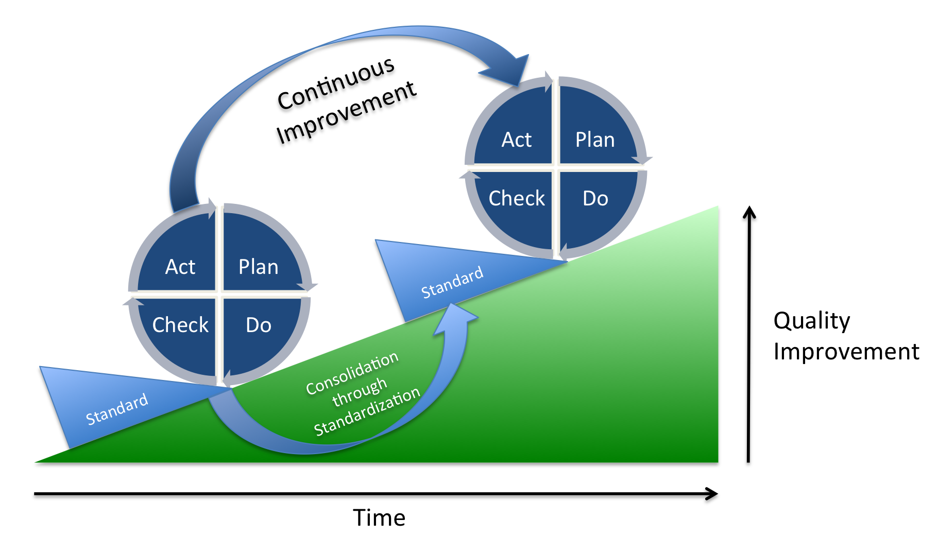
Il ciclo di Deming (PDCA, Plan-Do-Check-Act, Pianificare-Fare-Verificare-Agire)

Slide 4
Obiettivi del corso (2/2)
.
Cdg come attività di guida e orientamento della gestione, attraverso le seguenti fasi:
pianificazione: elaborazione delle strategie aziendali di medio-lungo periodo (2/5 anni) attraverso la valutazione di punti di forza (Strengths), debolezze (Weaknesses), opportunità (Opportunities) e minacce (Threats);
attuazione: programmare col budget le risorse aziendali per il raggiungimento degli obiettivi a breve termine (1 anno);
controllo: verificare che i programmi siano stati realizzati e che gli obiettivi siano stati raggiunti con report trimestrali/mensili/settimanali/giornalieri sugli indicaTori di performance (Key Performace Indicators);
correzione: revisione dei piani per individuare nuove strategie più efficaci e nuovi obiettivi di miglioramento da programmare;
con obiettivo finale di supportare il circolo vizioso del miglioramento continuo.c

Slide 5
Reporting: finalità
L’attività di Reporting consiste nella raccolta e coordinamento delle informazioni finanziare, non finanziare, quantitative e qualitative a consuntivo.
Indicatori di quantità (volumi venduti, volumi prodotti, quantità materie prime consumate)
Indicatori economico/finanziari (fatturato, Costo del venduto, investimenti, inventario, capitale circolante)
Indicatori di qualità (scarti di produzione, reclami clienti)
Indicatori di tempo (medi di giacenza scorte, dilazione pagamento fornitori, tempo approvvigionamento da fornitori, tempo di produzione)
Il fine è fornire informazioni di sintesi sull'andamento della gestione ai responsabili.
Affinché il sistema di reporting sia efficace è indispensabile confezionare informazioni che siano poi misurate (in numeri) in modo chiaro, corretto, tempestivo e con una periodicità definita.

Slide 6
Reporting: tre tipologie in base all’utilizzatore
reporting operativo: costituito da informazioni di dettaglio rilevate per rispondere alle esigenze di ciascuna area di responsabilità utile per avere sempre sotto controllo sia i dati finanziari (ricavi, costi e margini delle proprie aree) che gli indicatori di efficienza dei processi (e.g. statistiche di vendita per prodotto/cliente/canale, fermi macchina per causale, analisi dei tempi macchina di produzione per linea, reclami clienti per causa, rilevazione presenze e tasso di assenteismo, scarti di produzione per prodotto);
reporting direzionale: destinato al top management, all’amministratore delegato, al consiglio di amministrazione, costituito da poche informazioni di sintesi, riferite a indicatori chiave di performance (Key Performance Indicators) che siano espressione dei risultati complessivi dell’azienda nel complesso (e.g. indicatori generali quali ROI, ROE, o indicatori di efficienza dei reparti produttivi, scarti di produzione, capacità utilizzo impianti, numero di reclami cliente);
reporting istituzionale: informazioni periodicamente comunicate agli interlocutori istituzionali (e.g., azionisti, banche, agli istituti finanziari, ai clienti, ai fornitori) principalmente di tipo economico-finanziarie (contenute nei dati di bilancio nonché budgeT e piano pluriennale.

Slide 7
Dagli Indicatori di Performance alla Balanced Score Card
La Balanced ScoreCard è un sistema di misurazione bilanciato dei risultati aziendali che Si basa sulla valutazione delle performance dell'impresa attraverso 4 diverse prospettive:
la prospettiva finanziaria che risponde alla domanda: per avere successo dal punto di vista finanziario, come dovremmo apparire ai nostri azionisti? Gli obiettivi sono quelli economici finanziari, misurati dai tradizionali indicatori di performance e redditività;
la prospettiva del consumatore che risponde alla domanda chiave è: come dovremmo apparire ai nostri consumatori? L'obiettivo è il miglioramento dell'offerta e del servizio per il cliente;
la prospettiva interna dell'impresa che risponde alla domanda: per soddisfare i consumatori, in cosa dovremmo eccellere? L'obiettivo è il miglioramento dei processi core;
la prospettiva di innovazione e apprendimento che risponde alla domanda: come manterremo le nostre capacità di apprendimento e miglioramento? L'obiettivo è l'apprendimento e sviluppo organizzativo.
Per ogni prospettiva vengono indicati specifici KPI, ed il peso degli stessi per arrivare anche ad una valutazione media ponderata del risultato aziendale

Slide 8
Analisi degli scostamenti: finalità e output
L’ analisi degli scostamenti è una attività ciclica che si basa sul confronto dei risultati effettivamente raggiunti rispetto a:
quelli programmati a budget;
agli stessi risultati raggiunti nel precedente periodo.
L’obiettivo è mettere in evidenza le differenze (scostamenti), comprenderne le cause e adottare eventuali azioni correttive.
L’oggetto della analisi riguarda:
tutti i KPI monitorati con la BSC;
gli aspetti economico-finanziari legati allo scostamento actual vs budget di Conto economico, Stato Patrimoniale e Cash Flow.

Slide 9
Analisi degli scostamenti: RICAVI DI VENDITA
Ricavi act – Ricavi bdg
(Q act x P act) - (Q bdg x P bdg) x ogni prodotto => da isolare effetto quantità/mix/prezzo
(Q act – Q bdg) x P bdg = EFFETTO QUANTITA’ LORDO
(Q act – Q act a mix bdg ) x P bdg = EFFETTO MIX
(Q act a mix bdg – Q bdg) x P bdg = EFFETTO QUANTITA’ NETTO
Q act x (P act – P bdg) = EFFETTO PREZZO

Slide 10
Analisi degli scostamenti: COSTI VARIABILI (materie prime / manodopera diretta)
Costi Materie Prime consumate act – Costi Materie Prime consumate bdg
(Q prod act x CONSUMO unitario act x PREZZO MP act) – (Q prod bdg x CONSUMO unitario bdg x PREZZO MP bdg) => da isolare effetto quantità produzione/consumi/prezzo
(Q prod act – Q prod bdg) x CONSUMO unitario bdg x PREZZO MP bdg EFFETTO QUANTITA
Q prod act x (CONSUMO unitario act - CONSUMO unitario bdg) x PREZZO MP bdg EFF. CONSUMO
Q prod act x CONSUMO unitario act x (PREZZO MP act - PREZZO MP bdg) EFFETTO PREZZO

Slide 11
Analisi degli scostamenti: COSTI FISSI
Costo fisso act – Costo fisso bdg (impossibile individuare le cause elementari degli scostamenti proprio perché non direttamente imputabili al prodotto).
Si può calcolare l’impatto dei volumi di produzione sull’ incidenza dei CF sul costo totale di prodotto.
Vol act > Vol bdg costi fissi unitari < costi fissi di budget => scost di vol. pos. (sopra- assorbimento)
Vol act < Vol bdg costi fissi unitari > costi fissi di budget => scost di vol. neg. (sotto- assorbimento)
Esempio di sotto assorbimento
Costo fisso unitario bdg (costo fisso bdg/volumi bdg) x volumi act
La differenza rappresenta la quota di CF non assorbiti dai minori volumi. Quindi quanto bisogna abbassare i CF per non avere un impatto negativo sul costo unitario act.

Slide 12
Analisi Scostamento: risultato finale

